Slide 1
CHÀO MỪNG CÁC EM ĐẾN VỚI TIẾT HỌC!

Slide 2

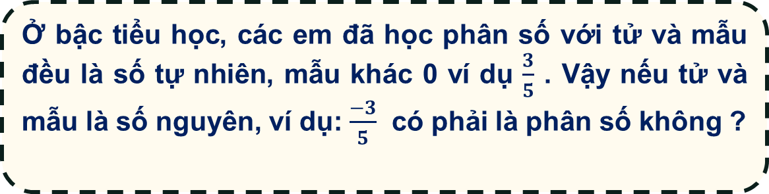
KHỞI ĐỘNG
Ở bậc tiểu học, các em đã học phân số với tử và mẫu đều là số tự nhiên, mẫu khác 0 ví dụ $\frac{3}{5}$ . Vậy nếu tử và mẫu là số nguyên, ví dụ: $\frac{−3}{5}$ có phải là phân số không ?

Slide 3
CHƯƠNG V.
PHÂN SỐ VÀ SỐ THẬP PHÂN
TIẾT 95; 96; 97:
BÀI 1: PHÂN SỐ VỚI TỬ VÀ MẪU LÀ SỐ NGUYÊN
(3 TIẾT)

Slide 4
Khái niệm phân số
Phân số bằng nhau
Tính chất cơ bản của phân số
NỘI DUNG

Slide 5
Khái niệm phân số

Slide 6

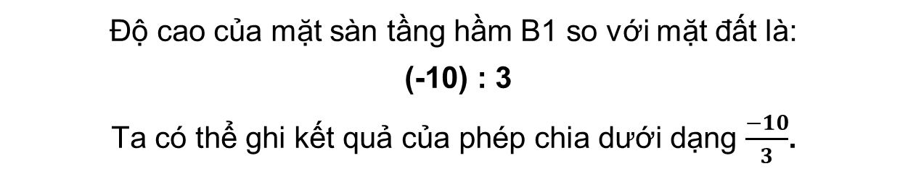
Một tòa nhà chung cư có ba tầng hầm được kí hiệu theo thứ tự từ trên xuống là B1, B2, B3. Độ cao của ba tầng hầm là bằng nhau. Biết rằng độ cao của mặt sàn tầng hầm B3 so với mặt đất là -10 m. Tính độ cao của mặt sàn tầng hầm B1 so với mặt đất.
Giải:
Độ cao của mặt sàn tầng hầm B1 so với mặt đất là:
(-10) : 3
Ta có thể ghi kết quả của phép chia dưới dạng $\frac{−10}{3}$.

Slide 7




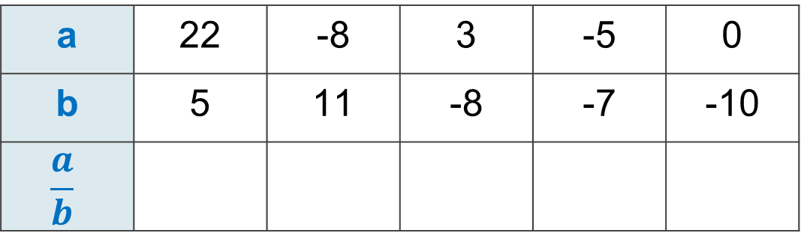
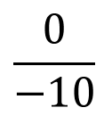
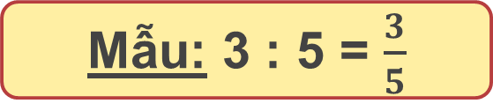

A PICTURE IS WORTH A THOUSAND WORDS
Viết kết quả của phép chia a : b trong mỗi trường hợp sau theo mẫu:
Mẫu: 3 : 5 = $\frac{3}{5}$
a | 22 | -8 | 3 | -5 | 0
b | 5 | 11 | -8 | -7 | -10
$$\frac{a}{b}$$
$$\frac{22}{5}$$
$$\frac{−8}{11}$$
$$\frac{3}{−8}$$
$$\frac{−5}{−7}$$
$$\frac{0}{−10}$$

Slide 8


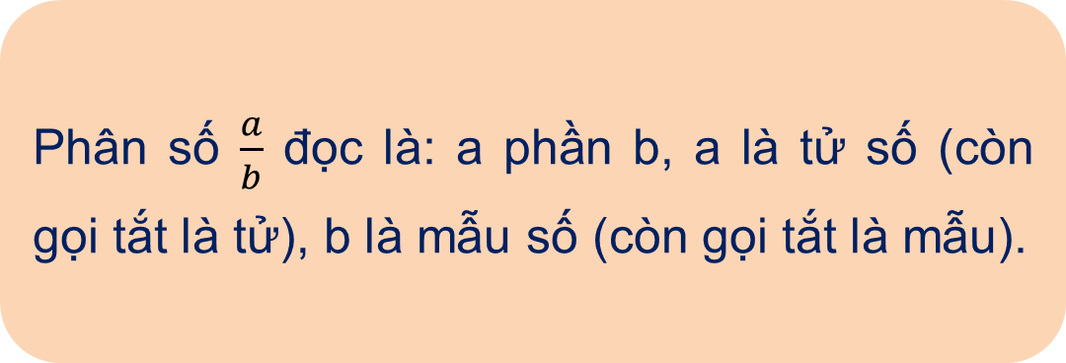

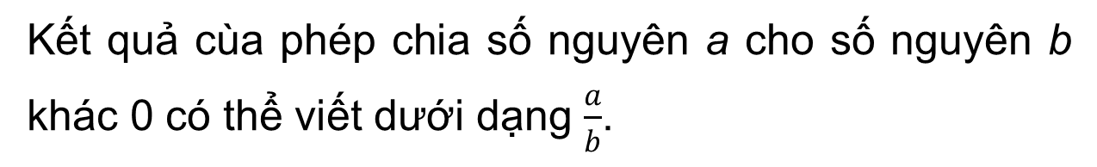
Kết quả cùa phép chia số nguyên a cho số nguyên b khác 0 có thể viết dưới dạng $\frac{a}{b}$.
Ta gọi $\frac{a}{b}$ là phân số.
Phân số $\frac{a}{b}$ đọc là: a phần b, a là tử số (còn gọi tắt là tử), b là mẫu số (còn gọi tắt là mẫu).

Slide 9
Ví dụ 1
Viết và đọc phân số trong mỗi trường hợp sau:
a) Tử số là 11, mẫu số là -3;
b) Tử số là -7, mẫu số là -5;
Trả lời:
a) Viết là: $\frac{11}{−3}$ ; đọc là: mười một phần âm ba.
a) Viết là: $\frac{−7}{−5}$ ; đọc là: âm bảy phần âm năm.

Slide 10
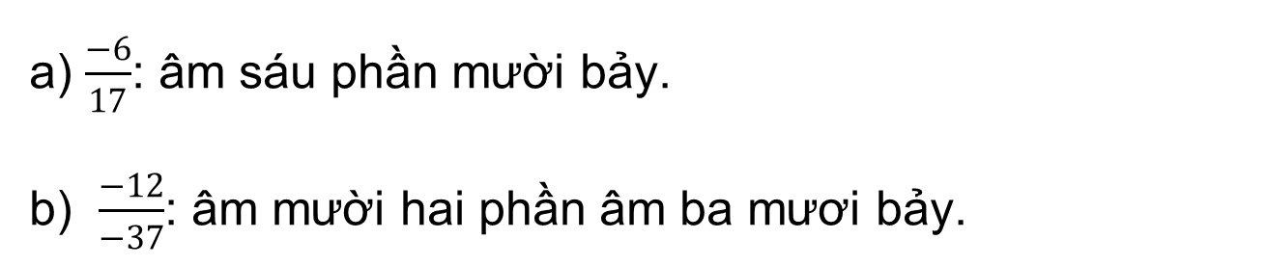
Luyện tập 1.
Viết và đọc phân số trong mỗi trường hợp sau:
a) Tử số là -6, mẫu số là 17;
b) Tử số là -12, mẫu số là -37;
Giải:
a) $\frac{−6}{17}$: âm sáu phần mười bảy.
b) $\frac{−12}{−37}$: âm mười hai phần âm ba mươi bảy.

Slide 11
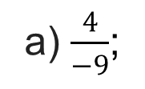
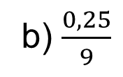


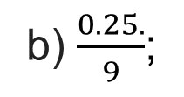
Luyện tập 2.
Cách viết nào sau đây cho ta phân số:
a) $\frac{4}{−9}$;
b) $\frac{0.25.}{9}$;
c) $\frac{−9.}{0}$;
Trả lời:
Cách viết phân số đúng:
a) $\frac{4}{−9}$;
b) $\frac{0,25}{9}$

Slide 12
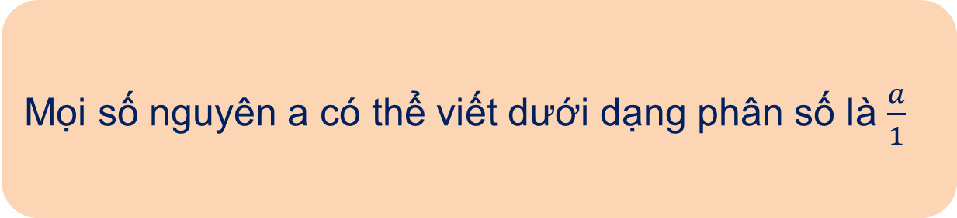

Ví dụ 2
Viết mỗi số nguyên sau dưới dạng phân số: 19;-7; 0.
Giải:
19 = $\frac{19}{1}$ ; -7 = $\frac{−7}{1}$; 0 = $\frac{0}{1}$
Mọi số nguyên a có thể viết dưới dạng phân số là $\frac{a}{1}$

Slide 13
PHÂN SỐ BẰNG NHAU

Slide 14

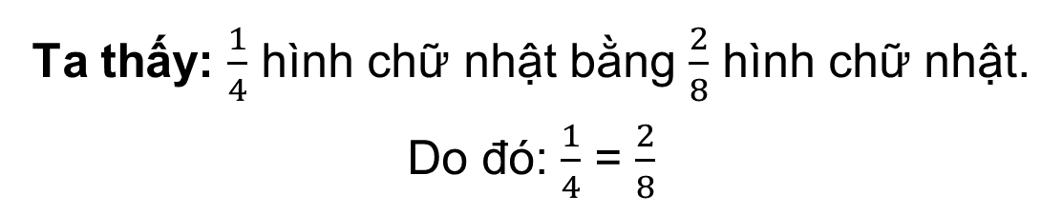
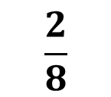
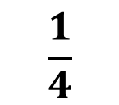
CONTENTS
a. Khái niệm hai phân số bằng nhau
a) Viết các phân số biểu thị phần đã tô màu trong mỗi hình bên.
Hình 1
$$\frac{1}{4}$$
b) Hai phân số đó có bằng nhau không?
$$\frac{2}{8}$$
Hình 2
Ta thấy: $\frac{1}{4}$ hình chữ nhật bằng $\frac{2}{8}$ hình chữ nhật.
Do đó: $\frac{1}{4}$ = $\frac{2}{8}$

Slide 15

Em hãy phát biểu khái niệm hai phân số bằng nhau.
Hai phân số được gọi là bằng nhau nếu chúng cùng biểu diễn một giá trị.

Slide 16

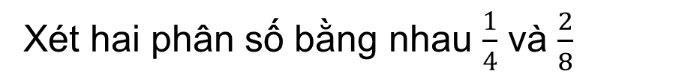
b) Quy tắc bằng nhau của hai phân số.
Xét hai phân số bằng nhau $\frac{1}{4}$ và $\frac{2}{8}$
So sánh tích của tử ở phần số thứ nhất và mẫu ở phân số thứ hai với tích của mẫu ở phân số thứ nhất và tử ở phân số thứ hai.
02.
HOẠT ĐỘNG CẶP ĐÔI
- Yêu cầu: Suy nghĩ, thảo luận thực hiện yêu cầu của HĐ4.
- Thời gian: 2 phút

Slide 17

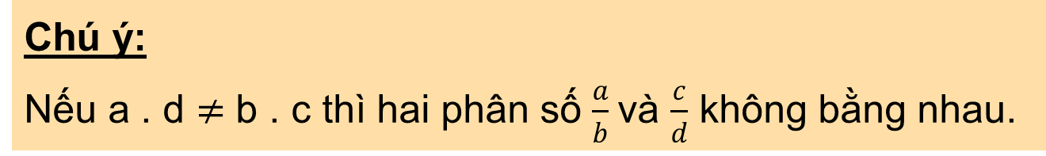
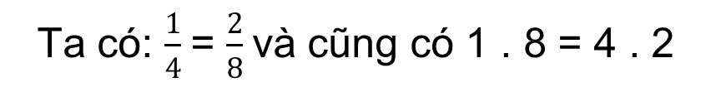
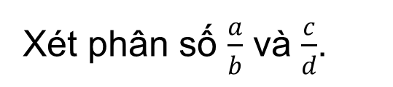
Ta có: $\frac{1}{4}$= $\frac{2}{8}$và cũng có 1 . 8 = 4 . 2
Từ tích 1 . 8 = 4 . 2, liệu ta có thể có các phân số bằng nhau được lập từ các số 1; 2; 4; 8 không?
Xét phân số $\frac{a}{b}$ và $\frac{c}{d}$.
Nếu $\frac{a}{b}$ = $\frac{c}{d}$ thì a.d = b.c . Ngược lại, nếu a.d = b.c thì $\frac{a}{b}$ = $\frac{c}{d}$ .
Chú ý:
Nếu a . d $≠$ b . c thì hai phân số $\frac{a}{b}$và $\frac{c}{d}$ không bằng nhau.

Slide 18
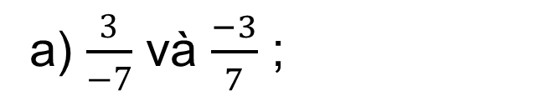
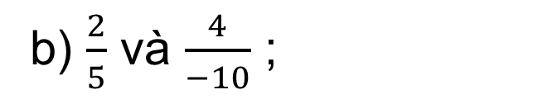
Ví dụ 3
Các cặp phân số sau có bằng nhau không? Vì sao?
a) $\frac{3}{−7}$ và $\frac{−3}{7}$ ;
b) $\frac{2}{5}$ và $\frac{4}{−10}$ ;
Giải:
a) Do 3 . 7 = (-7) . (-3) nên $\frac{3}{−7}$ = $\frac{−3}{7}$
b) Do 2 . (-10) $≠$ 5 . 4 nên $\frac{2}{5}$ và $\frac{4}{−10}$ không bằng nhau.

Slide 19
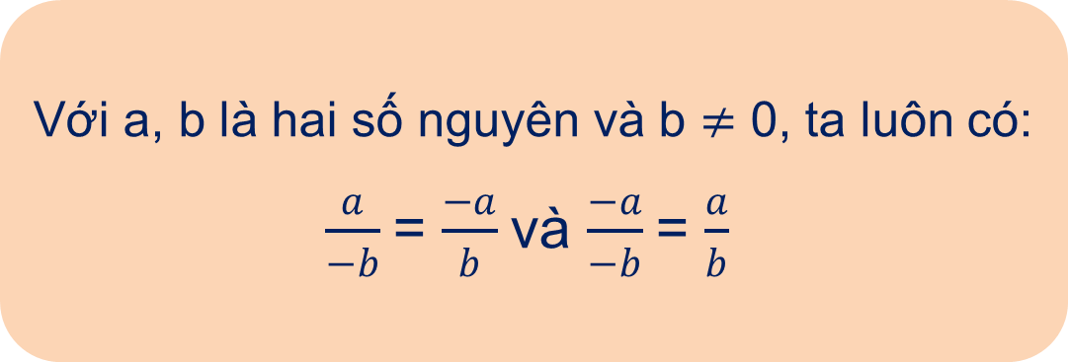
Với a, b là hai số nguyên và b $≠$ 0, ta luôn có:
$\frac{a}{−b}$= $\frac{−a}{b}$và $\frac{−a}{−b}$= $\frac{a}{b}$

Slide 20
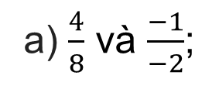
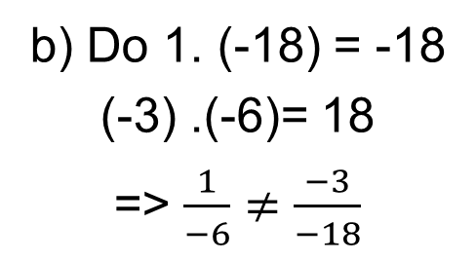
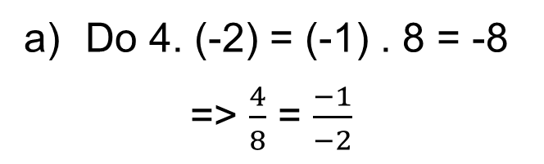
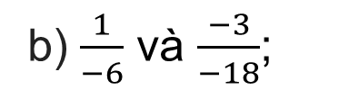
Luyện tập 3.
Các cặp phân số sau có bằng nhau không
a) $\frac{4}{8}$ và $\frac{−1}{−2}$;
b) $\frac{1}{−6}$ và $\frac{−3}{−18}$;
Trả lời:
Do 4. (-2) = (-1) . 8 = -8
=> $\frac{4}{8}$ = $\frac{−1}{−2}$
b) Do 1. (-18) = -18
(-3) .(-6)= 18
=> $\frac{1}{−6}$ $≠$ $\frac{−3}{−18}$

Slide 21
TÍNH CHẤT CƠ BẢN CỦA PHÂN SỐ

Slide 22

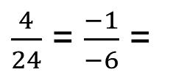
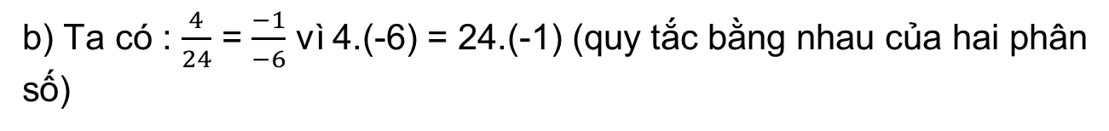
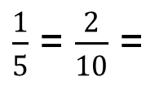
a. Tính chất cơ bản
a) Ta có : $\frac{1}{5}$ = $\frac{2}{10}$ vì 1.10 = 5.2 (quy tắc bằng nhau của hai phân số)
1 .
?
$\frac{1}{5}$ = $\frac{2}{10}$ =
2
Tìm số nguyên thích hợp ở
?
5 .
?
2
Giá trị của phân số $\frac{1}{5}$ không thay đổi khi ta nhân cả tử và mẫu với 2.
b) Ta có : $\frac{4}{24}$ = $\frac{−1}{−6}$ vì 4.(-6) = 24.(-1) (quy tắc bằng nhau của hai phân số)
4 :
-4
$\frac{4}{24}$ = $\frac{−1}{−6}$ =
?
Tìm số nguyên thích hợp ở
?
24:
-4
?
Giá trị của phân số $\frac{4}{24}$ không thay đổi khi ta chia cả tử và mẫu cho -4.

Slide 23

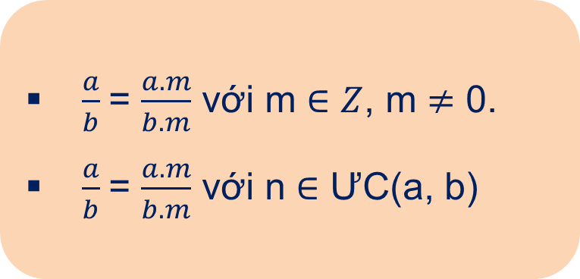
Qua HĐ5, em rút ra được nhận xét gì?
Nếu ta nhân cả tử và mẫu của một phân số với cùng một số nguyên khác 0 thì ta được một phân số bằng phân số đã cho.
Nếu ta chia cả tử và mẫu của một phân số cho cùng một ước chung của chúng thì ra được một phân số bằng phân số đã cho.
$\frac{a}{b}$= $\frac{a.m}{b.m}$ với m $∈Z$, m $≠$ 0.
$\frac{a}{b}$= $\frac{a.m}{b.m}$ với n $∈$ ƯC(a, b)

Slide 24
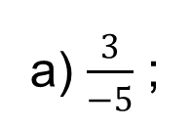
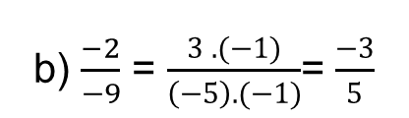
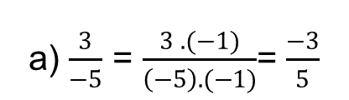
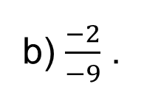
Ví dụ 4
Viết mỗi phân số sau thành phân số bằng nó và có mẫu là số dương:
a) $\frac{3}{−5}$ ;
b) $\frac{−2}{−9}$ .
Giải:
Theo tính chất cơ bản của phân số, ta có:
a) $\frac{3}{−5}$ = $\frac{3 . (−1)}{\left(−5\right).(−1)}$= $\frac{−3}{5}$
b) $\frac{−2}{−9}$ = $\frac{3 . (−1)}{\left(−5\right).(−1)}$= $\frac{−3}{5}$
Mỗi phân số đều đưa được về một phân số bằng nó và có mẫu là số dương.

Slide 25
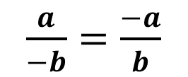

Luyện tập 4.
Viết phân số sau thành phân số bằng nó và có mẫu là số dương:
$\frac{a}{−b}$ ( a $∈Z$, b $∈N$*)
Giải:
$\frac{a}{−b}=\frac{−a}{b}$

Slide 26


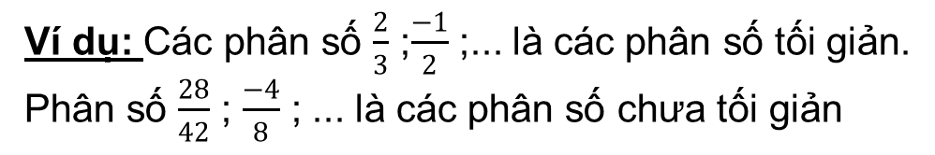
b. Rút gọn về phân số tối giản
Em hãy nêu lại khái niệm về phân số tối giản. Lấy ví dụ về phân số tối giản, chưa tối giản
Ví dụ: Các phân số $\frac{2}{3}$ ;$\frac{−1}{2}$ ;... là các phân số tối giản.
Phân số $\frac{28}{42}$ ; $\frac{−4}{8}$ ; ... là các phân số chưa tối giản
Nêu cách rút gọn phân số với tử và mẫu số là số nguyên dương về phân số tối giản.
Nêu lại các bước rút gọn phân số với tử và mẫu số là số tự nhiên.
Các bước rút gọn về phân số tối giản:
Bước 1: Tìm ƯCLN của tử và mẫu sau khi đã bỏ đi dấu “-”
Bước 2: Chia cả tử và mẫu cho ƯCLN vừa tìm được, ta có phân số tối giản cần tìm.

Slide 27
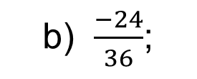
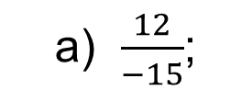
Ví dụ 5
Rút gọn phân số sau về phân số tối giản
a) $\frac{12}{−15}$;
b) $\frac{−24}{36}$;
Giải:
a) Có: ƯCLN (12, 15) = 3. => $\frac{12}{−15}$ = $\frac{12 : 3}{\left(−15\right) : 3}$= $\frac{4}{−5}$
b) Có: ƯCLN (24, 36) = 12 => $\frac{−24}{36}$ = $\frac{\left(−24\right) : 12}{36 : 12}$= $\frac{−2}{3}$

Slide 28
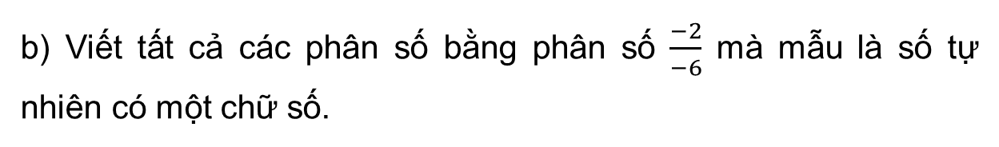
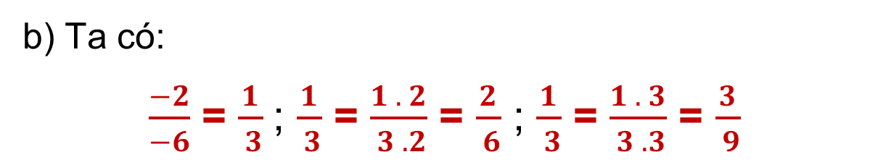
Ví dụ 6
a) Rút gọn phân số $\frac{−2}{−6}$ về phân số tối giản.
b) Viết tất cả các phân số bằng phân số $\frac{−2}{−6}$ mà mẫu là số tự nhiên có một chữ số.
Giải:
a) Có: ƯCLN (2, 6) = 2. => $\frac{−2}{−6}$ = $\frac{2}{6}$= $\frac{2 :2}{6 :2}$ = $\frac{1}{3}$
b) Ta có:
$\frac{−2}{−6}$ = $\frac{1}{ 3}$; $\frac{1}{ 3}$ = $\frac{1 . 2}{ 3 . 2}$ = $\frac{2}{ 6}$ ; $\frac{1}{ 3}$ = $\frac{1 . 3}{ 3 . 3}$ = $\frac{3}{ 9}$

Slide 29

c) Quy đồng mẫu nhiều phân số
Nêu cách quy đồng mẫu nhiều phân số có tử và mẫu là số nguyên dương.
THẢO LUẬN CẶP ĐÔI
- Yêu cầu: Nghiên cứu SGK, trao đổi và hoàn thành yêu cầu HĐ7.
- Thời gian: 5 phút

Slide 30
Các bước thực hiện quy đồng mẫu nhiều phân số.
Bước 1. Viết các phân số đã cho về phân số có mẫu dương. Tìm BCNN của các mẫu dương đó để làm mẫu chung.
Bước 2. Tìm thừa số phụ của mỗi mẫu (bằng cách chia mẫu chung cho từng mẫu)
Bước 3. Nhân tử và mẫu của mỗi phân số ở Bước 1 với thừa số phụ tương ứng.

Slide 31
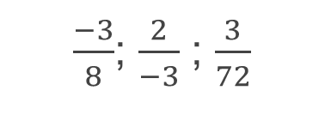
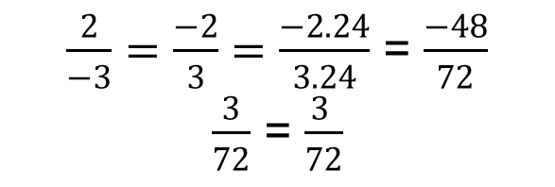

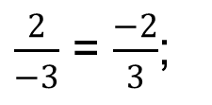
Quy đồng mẫu những phân số sau:
Luyện tập 5
$\frac{−3}{8}$; $\frac{2}{−3}$ ; $\frac{3}{72}$
Giải:
$\frac{2}{−3}$ = $\frac{−2}{3}$;
Có: BCNN(8, 3, 72) = 72
72 : 8 = 9; 72 : 3 = 24; 72 : 72 = 1
=> $\frac{−3}{8}=\frac{−3.9}{8.9}=\frac{−27}{72}$
$\frac{2}{−3}=\frac{−2}{3}=\frac{−2.24}{3.24}$ = $\frac{−48}{72}$
$\frac{3}{72}$ = $\frac{3 }{72}$

Slide 32
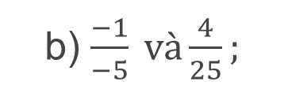
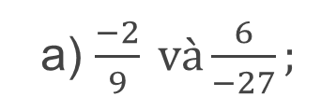
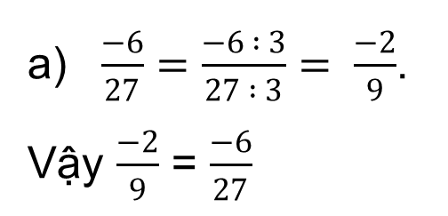
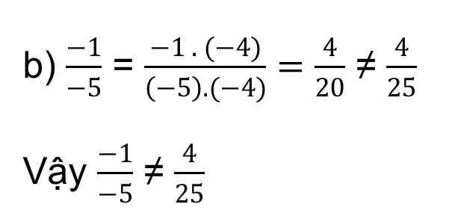
2. Các cặp phân số số sau có bằng nhau không? Vì sao?
a) $\frac{−2}{9} và$ $\frac{6}{−27};$
b) $\frac{−1}{−5} và$ $\frac{4}{25};$
Giải:
b) $\frac{−1}{−5}$ = $\frac{−1 . (−4)}{\left(−5\right).(−4)}=\frac{4}{20}$ ≠ $\frac{4}{25}$
Vậy $\frac{−1}{−5}$ ≠ $\frac{4}{25}$
a) $\frac{−6}{27}=\frac{−6 : 3}{27 : 3}= \frac{−2}{9}$.
Vậy $\frac{−2}{9}$ = $\frac{−6}{27}$

Slide 33






3. Tìm số nguyên x, biết:
a) $\frac{−28}{35}=$ $\frac{16}{x};$
b) $\frac{x+7}{15}=$ $\frac{−24}{36}.$
Giải:
a) $\frac{−28}{35}=$ $\frac{16}{x};$
b) $\frac{x+7}{15}=$ $\frac{−24}{36};$
⬄ (-28).x = 16.35
⬄ 36.(x+7) = -24.15
⬄ x + 7 = $\frac{−24 .15}{36}$
⬄ x = $\frac{16.35 }{−28}$
⬄ x + 7 = -10
⬄ x = -20
⬄ x = -10 - 7
⬄ x = -17

Slide 34





4. Rút gọn mỗi phân số sau về phân số tối giản:
$\frac{14}{21};$ $\frac{−36}{48};\frac{28}{−52};\frac{−54}{−90}.$
Giải:
$\frac{14}{21}=\frac{14 : 7}{21 : 7}= \frac{2}{3}$
$\frac{−36}{48}=\frac{−36 : 12 }{48 : 12}= \frac{−3}{4}$
$\frac{28}{−52}=\frac{28 : (−4) }{\left.−52 :(−4\right)}= \frac{−7}{13}$
$\frac{−54}{−90}=\frac{−54 : (−18) }{−90 : (−18)}= \frac{3}{5}$

Slide 35









IRREGULAR VERBS
6. Quy đồng mẫu các phân số sau:
a. $\frac{−5}{14}$ và $\frac{1}{−21}$
b$. \frac{17}{60}$ ; $\frac{−5}{18}$ và $\frac{−64}{90}$
Giải:
a. $\frac{−5}{14}$ và $\frac{1}{−21}$
Có: $\frac{1}{−21}=\frac{−1}{21}$
b$. \frac{17}{60}$ ; $\frac{−5}{18}$ và $\frac{−64}{90}$
BCNN(60, 18, 90) = 180
Vậy $\frac{17}{60}=\frac{17.3}{60.3}=\frac{51}{180}$
BCNN(14, 21) = 42
Vậy $\frac{−5}{14}=\frac{−5.3}{14.3}=\frac{−15}{42}$
$\frac{−5}{18}=\frac{−5.10}{18.10}$
$\frac{1}{−21}=\frac{−1}{21}=\frac{−1.2}{21.2}$ = $\frac{−2}{42}$
$\frac{−64}{90}=\frac{−64.2}{90.2}=\frac{−128}{180}$

Slide 36
HƯỚNG DẪN VỀ NHÀ
1. GV nhấn mạnh HS các bước rút gọn về phân số tối giản, các bước quy đồng mẫu nhiều phân số
2. Hoàn thành bài tập còn lại trong SGK và các bài tập trong SBT
3. Chuẩn bị bài mới “So sánh các phân số. Hỗn số dương”.

Slide 37
CẢM ƠN CÁC EM ĐÃ CHÚ Ý LẮNG NGHE

